Slide 1

МИНОБРНАУКИ РОССИИ
Федеральное государственное бюджетное образовательное учреждение
высшего образования
«МИРЭА – Российский технологический университет»
РТУ МИРЭА
КУРСОВАЯ РАБОТА
по дисциплине
Языки программирования для статистической
обработки данных
Тема курсовой работы:
Разработка программы для прогнозирования временного ряда на основе линейных авторегрессионных моделей на основе данных статусов авиаперевозок
Выполнил студент группы ИМБО-02-22 | Ким Кирилл Сергеевич
Руководитель курсовой работы | Юрченков Иван Александрович

Slide 2

Введение
Цель: разработать инструмент, способный прогнозировать временные ряды на основе линейных авторегрессионных моделей с использованием данных о статусах авиаперевозок.
Задачи:
анализ и предобработка данных о статусах авиаперевозок;
построение и обучение линейных авторегрессионных моделей для прогнозирования временного ряда;
оценка качества прогнозирования;

Slide 3

Что такое временной ряд?
Последовательность вещественных значений $y ε R^{N+1}$ измеренных через одинаковые промежутки времени $∆t∈R:$
$$y_{i}=y\left(t_{i}\right),$$
$$t_{i}=t_{0}+ n⋅Δt,$$
$$i=0, 1,…,N;$$
где $t_{i}$ — время замеров;
$i$ — отсчёты по времени;
$t_{0}$ — характерное время начала процесса.

Slide 4
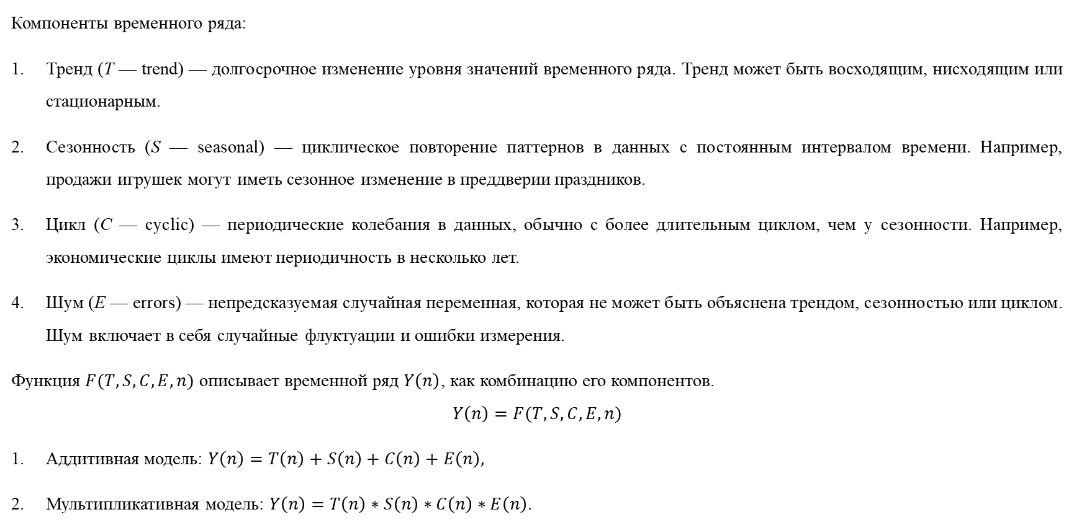
Из чего состоят временные ряды
Компоненты временного ряда:
Тренд (T — trend) — долгосрочное изменение уровня значений временного ряда. Тренд может быть восходящим, нисходящим или стационарным.
Сезонность (S — seasonal) — циклическое повторение паттернов в данных с постоянным интервалом времени. Например, продажи игрушек могут иметь сезонное изменение в преддверии праздников.
Цикл (C — cyclic) — периодические колебания в данных, обычно с более длительным циклом, чем у сезонности. Например, экономические циклы имеют периодичность в несколько лет.
Шум (E — errors) — непредсказуемая случайная переменная, которая не может быть объяснена трендом, сезонностью или циклом. Шум включает в себя случайные флуктуации и ошибки измерения.
Функция $F(T,S,C,E,n)$ описывает временной ряд $Y\left(n\right)$, как комбинацию его компонентов.
$$Y\left(n\right)=F(T,S,C,E,n)$$
Аддитивная модель: $Y\left(n\right)=T\left(n\right)+S\left(n\right)+C\left(n\right)+E\left(n\right),$
Мультипликативная модель: $Y\left(n\right)=T\left(n\right)∗S\left(n\right)∗C\left(n\right)∗E\left(n\right)$.

Slide 5
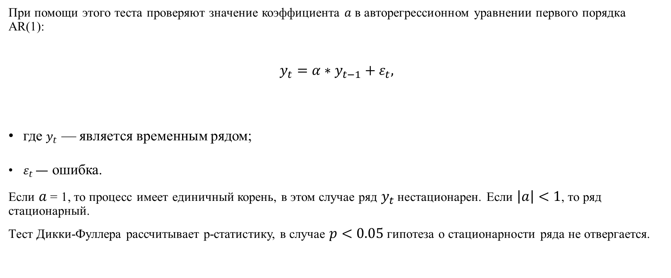
Тест Дикки-Фуллера
При помощи этого теста проверяют значение коэффициента $a$ в авторегрессионном уравнении первого порядка AR(1):
$$y_{t}=α∗y_{t−1}+ε_{t},$$
где $y_{t}$ — является временным рядом;
$ε_{t }—$ ошибка.
Если $a$ = 1, то процесс имеет единичный корень, в этом случае ряд $y_{t}$ нестационарен. Если $\left|a\right|<1$, то ряд стационарный.
Тест Дикки-Фуллера рассчитывает p-статистику, в случае $p<0.05$ гипотеза о стационарности ряда не отвергается.

Slide 6
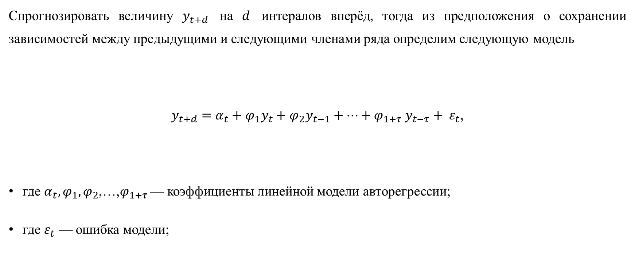
Линейная авторегрессионная модель
Спрогнозировать величину $y_{t+d}$ на $d$ интералов вперёд, тогда из предположения о сохранении зависимостей между предыдущими и следующими членами ряда определим следующую модель
$y_{t+d}=α_{t}+φ_{1}y_{t}+φ_{2}y_{t−1}+⋯{+ φ}_{1+τ}y_{t−τ}+ ε_{t}$,
где $α_{t}, φ_{1},φ_{2}$,…,$φ_{1+τ}$ — коэффициенты линейной модели авторегрессии;
где $ε_{t}$ — ошибка модели;

Slide 7
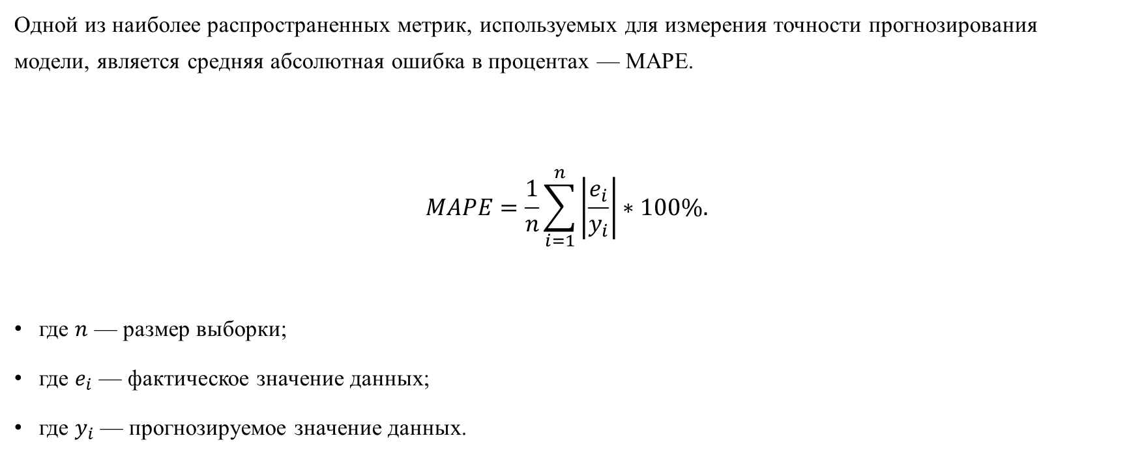
Метрика MAPE
Одной из наиболее распространенных метрик, используемых для измерения точности прогнозирования модели, является средняя абсолютная ошибка в процентах — MAPE.
$$MAPE=\frac{1}{n}\sum_{i=1}^{n}{\left|\frac{e_{i}}{y_{i}}\right|∗100\%.}$$
где $n$ — размер выборки;
где $e_{i}$ — фактическое значение данных;
где $y_{i}$ — прогнозируемое значение данных.

Slide 8
Описание признаков
Тип данных | Поле | Тип поля
chr | FlightDate | Дата рейса
chr | Airline | Авиакомпания
chr | Cancelled | Отменен ли рейс
chr | Diverted | Перенаправлен ли рейс
int | CRSDepTime | Плановое время вылета
num | DepTime | Фактическое время вылета
num | DepDelayMinutes | Задержка вылета в минутах

Slide 9
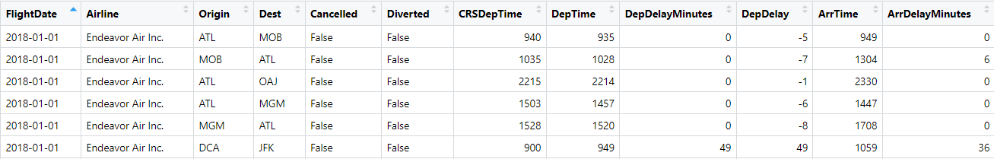
Импорт данных в R
Рисунок 1 — Табличное представление исходных данных

Slide 10
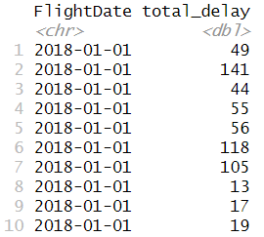
Данные в R
Рисунок 2 — Набор данных без максимум и минимум

Slide 11
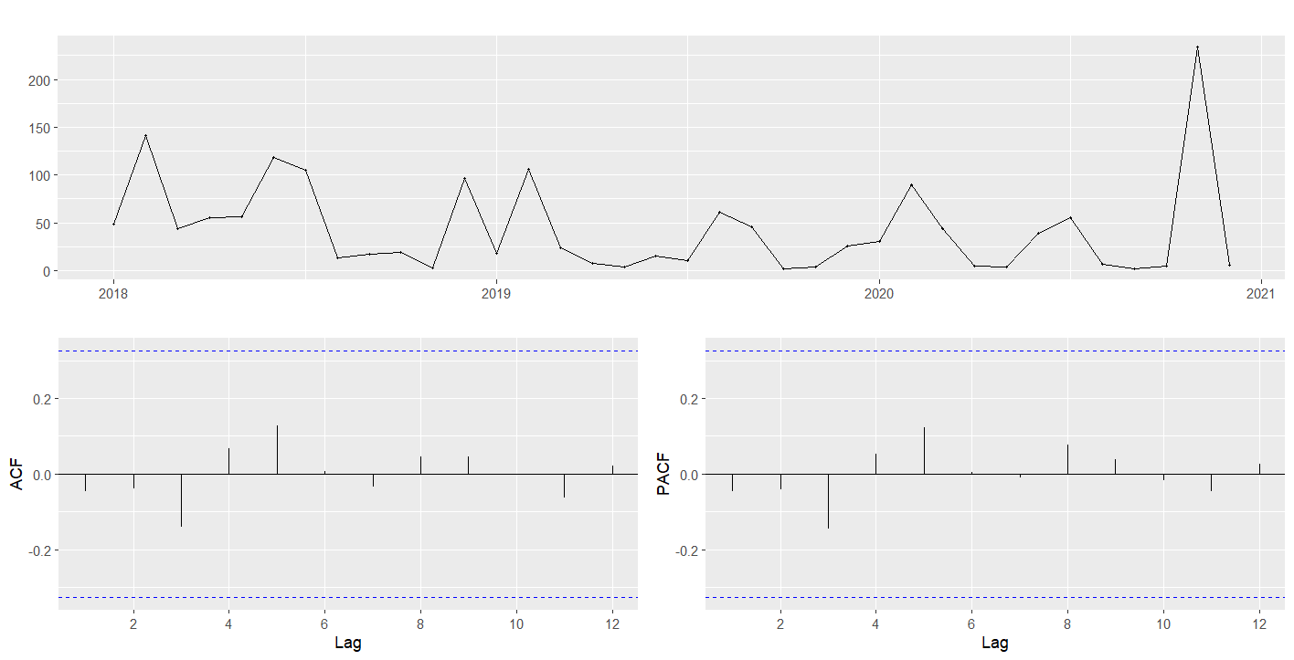
Тест Дикки-Фуллера
Dickey-Fuller = -6.0803,
Truncation lag parameter = 3,
p-value = 0.01
Рисунок 3 — Отображение данных

Slide 12
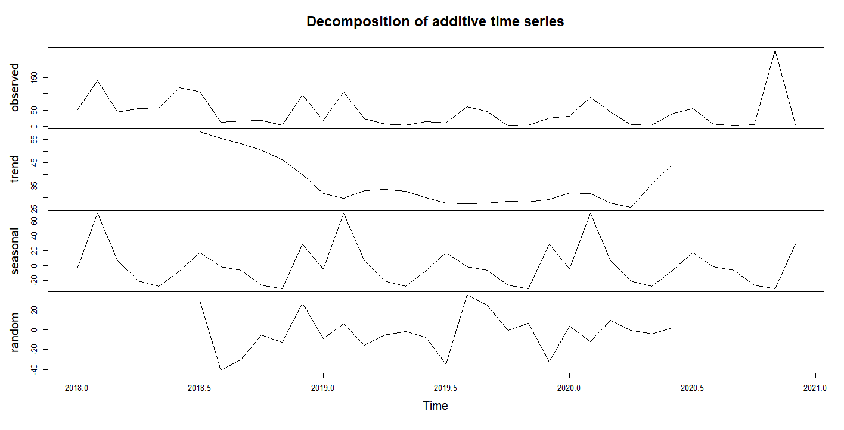
Временной ряд
Рисунок 4 — Декомпозиция временного ряда

Slide 13
Построение линейной авторегрессинной модели
Полученная модель имеет такие коэффициенты:
Среднеквадратической ошибки (sigma^2) оценено как 3614;
Логарифмическое правдоподобие (log likelihood) составляет -190.05;
aic (критерий Акаике), которое равно 386.1.
Модель достаточна плохая и получила такие меры по устранению ошибок в обучающем наборе:
Таблица 1 — Коэффициенты модели
 | ar1 | ma1
 | -0.6451 | -1.0000
s.e. | 0.1648 | 0.0979
Таблица 2 — Меры по устранению ошибок
 | ME | RMSE | MAE | MPE | MAPE | MASE | ACF1
Набор | 3.50843 | 58.42505 | 41.05397 | -262.0789 | 334.8823 | 0.8908177 | -0.06795259

Slide 14
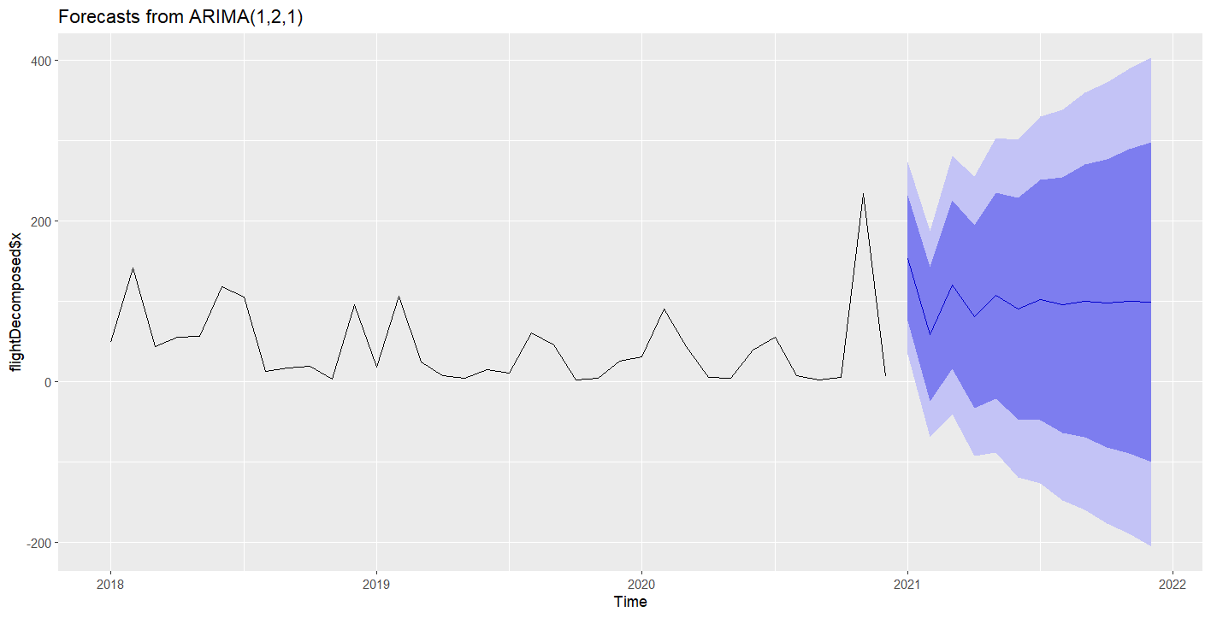
Прогноз
Рисунок 5 — ARIMA модель прогноза

Slide 15
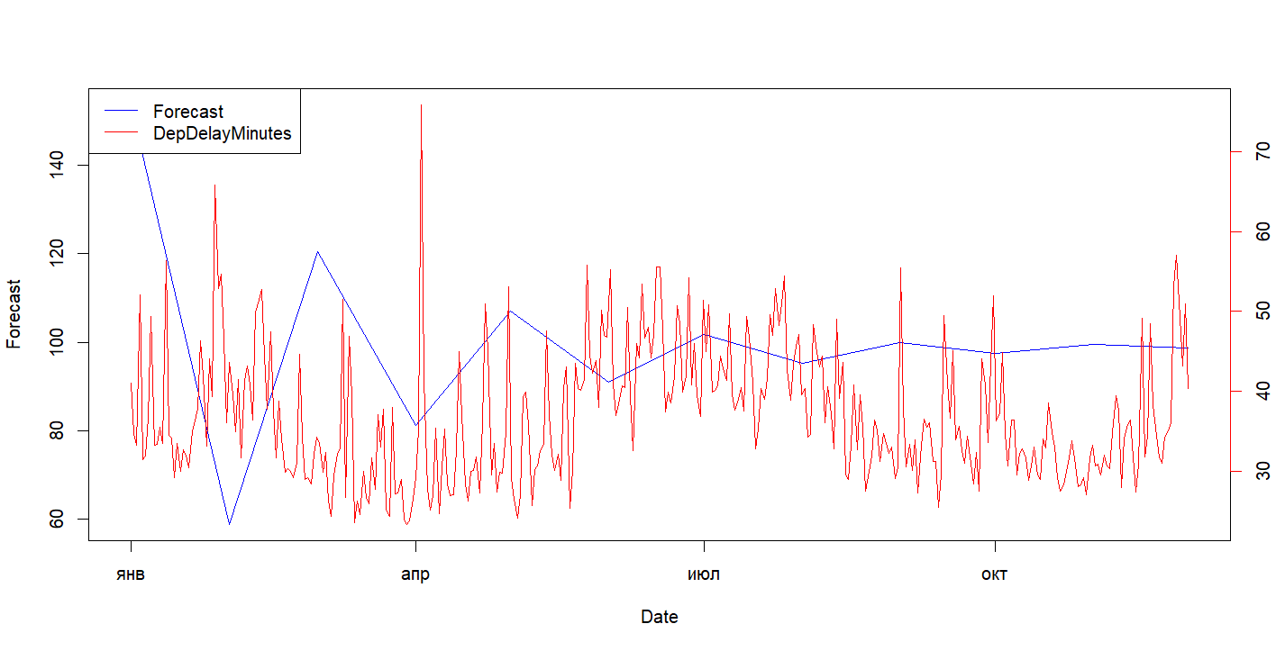
Сравнение
Рисунок 6 — Результат прогноза логистической регрессии

Slide 16
Заключение
В результате работы была разработана программа для прогнозирования временного ряда на основе линейных авторегрессионных моделей на данных статусов авиаперевозок. Проведен анализ качества прогнозов, была создана модель, описывающая временный ряд.
Модели класса ARIMA хорошо показывают себя при моделировании временных рядов с выраженной внутренней структурой, но плохо адаптируются к внезапным изменениям тренда.
Статистическое моделирование использует накопленные знания об объекте наблюдения, чтобы воспроизвести и предсказать его дальнейшее поведение. В ситуациях, не имеющих аналогов, моделирование должно строиться на экспертных оценках, что особенно актуально для международных перевозок. Степень неуверенности модели отражается в широкой области доверительного интервала, и эта степень тем ниже, чем меньше влияние внешних переменных и чем больше внутренняя структурированность ряда.

Slide 17
Спасибо за внимание!

